Slide 1
EDGE (Equality, Diversity, Gender, Education)
Obiective
Promovarea spiritului de inițiativă în rândul elevilor;
Echipa de proiect
.Prof. GRIGORAŞ MAGDALENA – managerul proiectului
15 de elevi și 14 profesori de diferite discipline
Grup țintă
Dezvoltarea valorilor europene : toleranță, respect, egalitate, adevăr;
Deschiderea orizontului de cunoaștere către valorile culturale, istorice, tradiții;
Dezvoltarea colaborării și relaționării între elevi, între elevi și profesori;
.Prof. HORVAT RALUCA - responsabil cu implementarea și calitatea proiectului
Prof. SUSEANU CLAUDIA- responsabil cu evaluarea și valorizarea proiectului
Prof. MOROȘAN GEANINA - responsabil cu promovarea proiectului și diseminarea rezultatelor
Ec. MIHAELA STRUGARU- responsabil financiar
Creșterea motivației pentru învățare;

Slide 2
EDGE
Cercetare : HISTORICAL BACKGROUND
Elevii au cercetat despre personalități istorice, femei in politică, dreptul de a vota in România, istoria euducației
Schimb de elevi pe termen scurt, MARIENA DEL ALJARAFE, SPANIA -noiembrie 2018
Timp de 5 zile, elevi din țările partnere au participat la activități școlare , extrașcolare, vizite culturale, vizionare de film, teatru prezentat de elevi și spectacol tradițional
Concurs de eseuri cu tema: AGAINST GENDER VIOLENCE
Toți elevii au scris un scurt eseu pe tema dată și l-au publicat pe http://aequitas25.blogspot.com/2018/10/vi-edicion-del-concurso-de.html#comment-form

Slide 3
CULTURAL AND NATURAL HERITAGE- Cercetare : cum trăiau oamenii in trecut, ce rol avea fiecare membru în familie, poziția femeii în societat , pe baza benzilor desenate

Slide 4
TRADITION
Cercetare: elevii au cercetat cele mai semnificative traditii nationale si le-au prezentat sub forma video, desen dau fotografie
SÂNZIENE –desen autor, Dumitrița Adam, clasa a Xa C

Slide 5
Schimb de elevi pe termen scurt, CEHIA, aprilie 2019

Slide 6
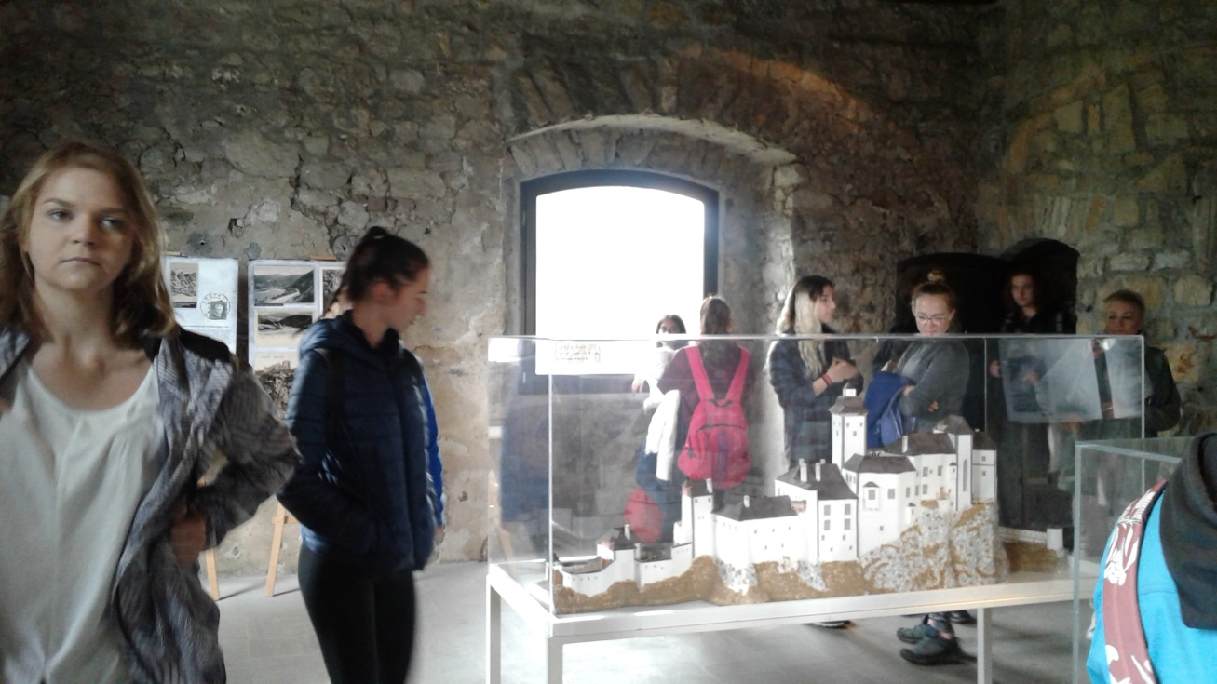
Schimb de elevi pe termen scurt, SLOVACIA, septembrie 2019

